Slide 1
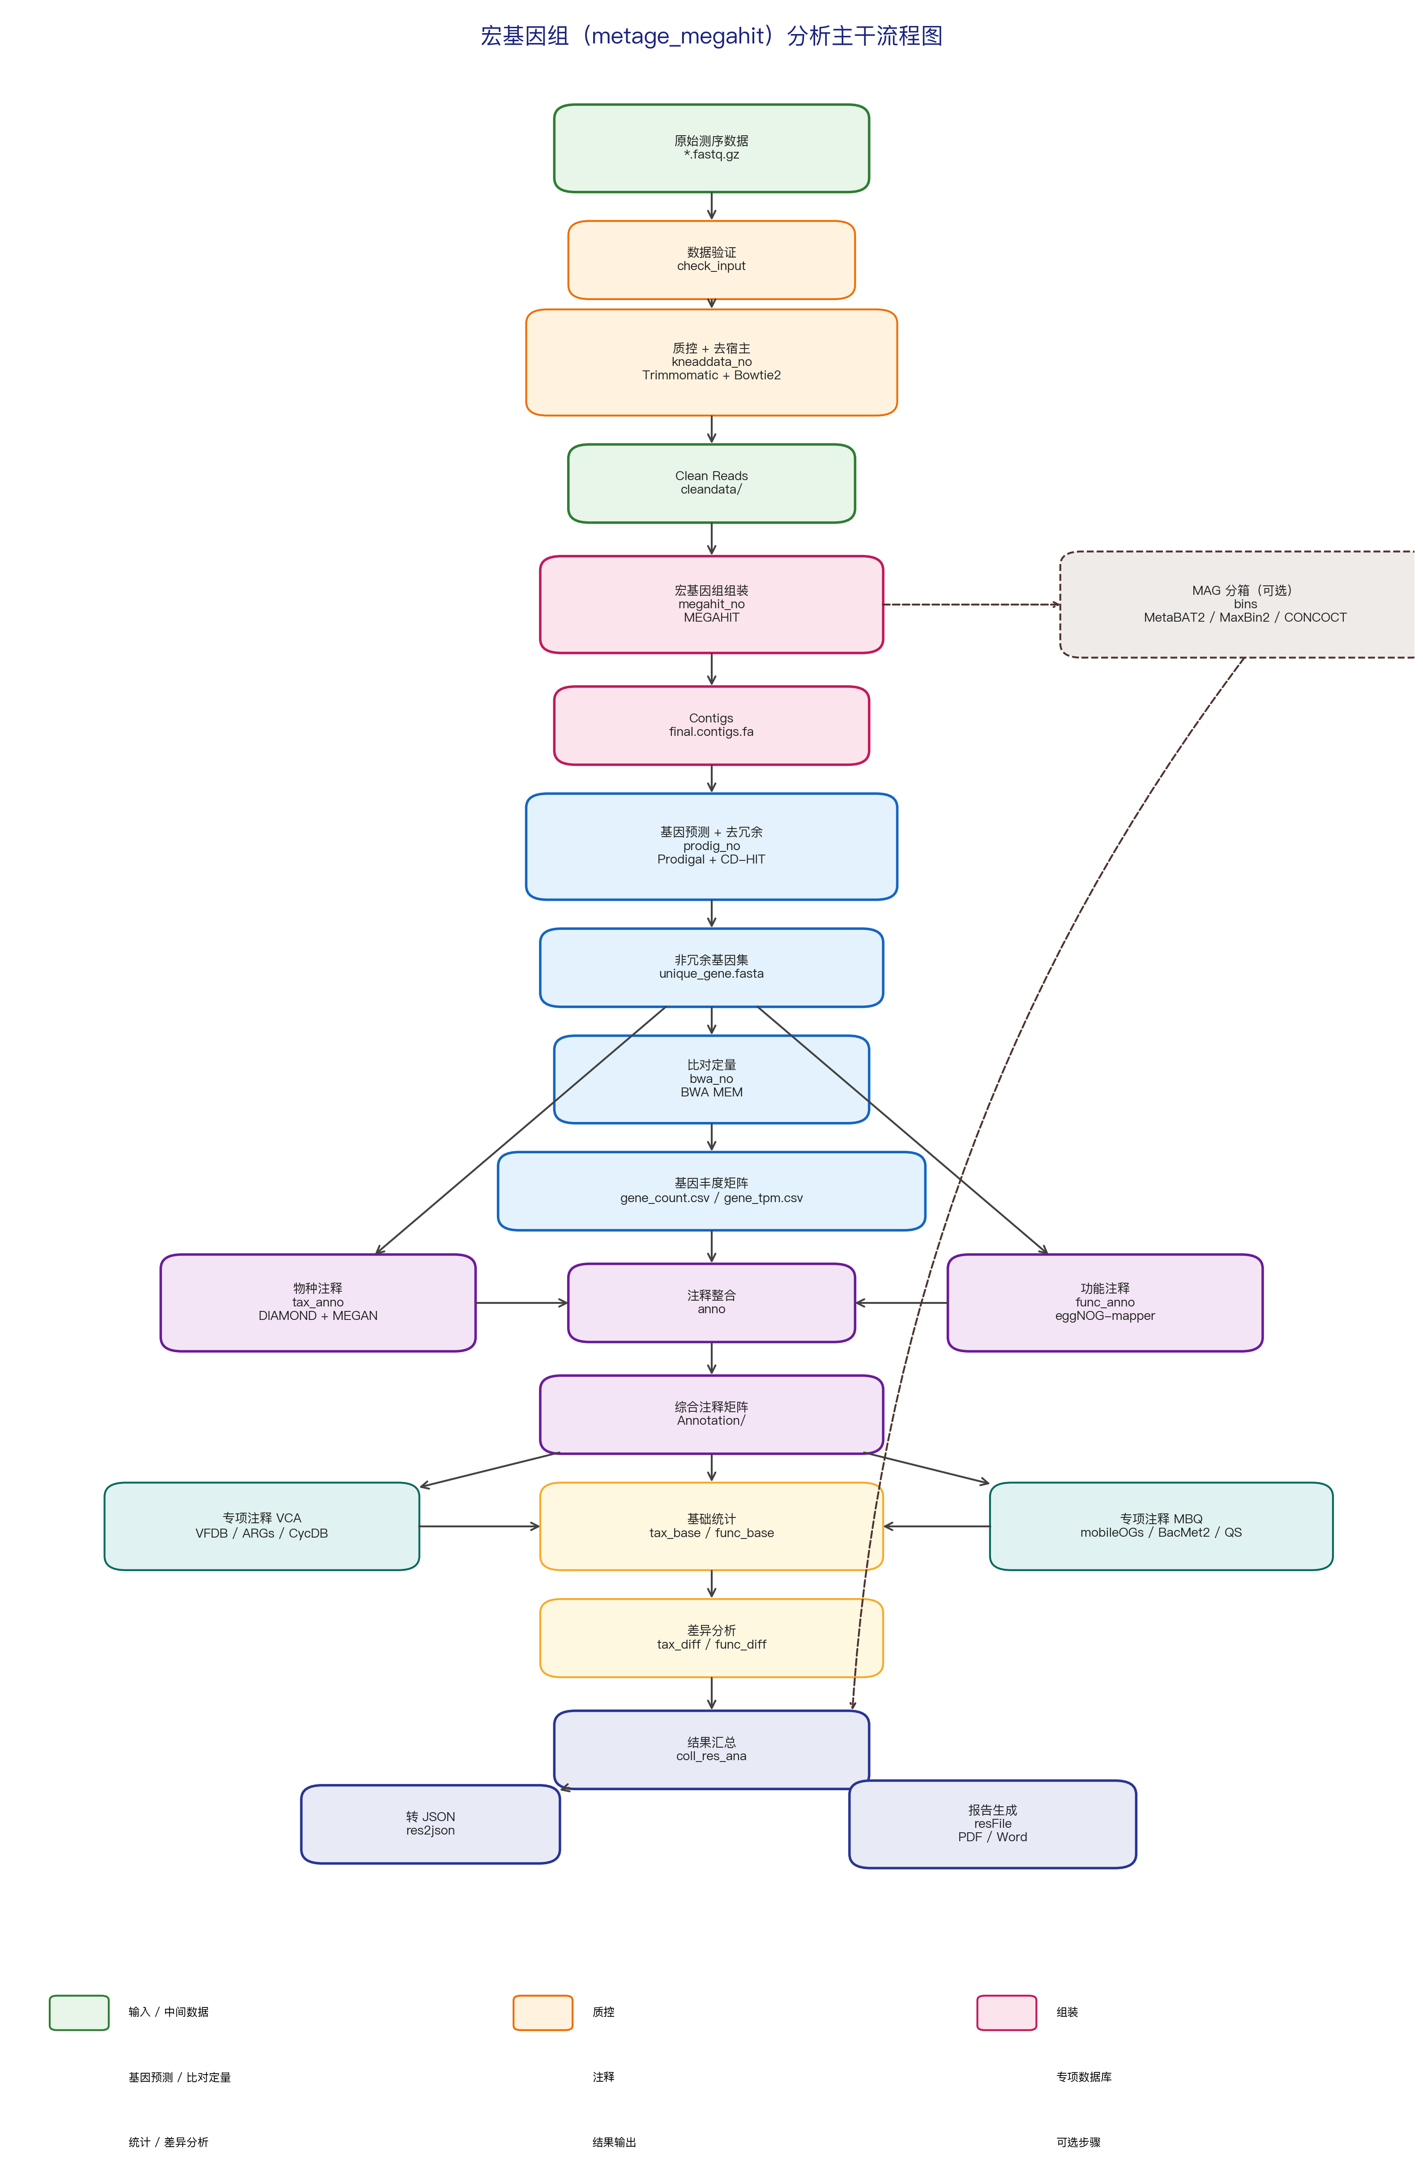
宏基因组（metage_megahit）分析主干流程
颜色说明：绿色=输入/中间数据，橙色=质控，粉色=组装，蓝色=基因预测/比对定量，紫色=注释，青色=专项数据库，黄色=统计/差异分析，靛色=结果输出，灰色=可选步骤

Slide 2
各阶段核心任务
1. 上游质控
数据验证 → 质控去宿主（Trimmomatic + Bowtie2）→ Clean Reads
2. 组装
MEGAHIT 组装 → Contigs；可选 MAG 分箱（MetaBAT2/MaxBin2/CONCOCT）
3. 基因预测
Prodigal 预测 CDS → CD-HIT 去冗余 → 非冗余基因集
4. 比对定量
BWA MEM 比对 → 基因丰度矩阵（count / TPM）
5. 注释
物种注释（DIAMOND+MEGAN）+ 功能注释（eggNOG-mapper）→ 综合注释矩阵
6. 专项数据库
VFDB、ARGs、CycDB、mobileOGs、BacMet2、QS 六大数据库注释
7. 统计与差异
tax_base / func_base 基础统计 → tax_diff / func_diff 差异分析
8. 结果输出
结果汇总 → PDF/Word 报告 + JSON 数据

